Slide 1
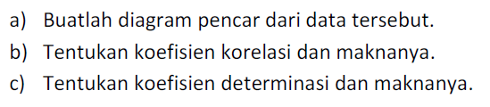
TUGAS DAN LATIHAN SOAL
Pertemuan 2
Nama : Nurul Cessy Zulma
Nim : 191011402706
Kelas : 04TPLP017
1 . Diketahui data sebagai berikut :

Slide 2
Jawaban :
Buatlah Diagram pencar dari data tersebut
y = 0.7692x – 14.38
R² = 0.4328
Tekanan darah

Slide 3
b. Tentukan koefisien korelasi dan maknanya
Koefisien korelasi r = 0.6578
Yang artinya nilai yang menunjukan kuat/tidaknya hubungan linier antar dua variabel. Koefisien korelasi biasa dilambangkan dengan huruf r dimana nilai r dapat bervariasi dari -1 sampai +1. Nilai r yang mendekati -1 atau +1 menunjukan hubungan yang kuat antara dua variabel tersebut dan nilai r yang mendekati 0 mengindikasikan lemahnya hubungan antara dua variabel tersebut.
c. Tentukan koefisien determinasi dan maknanya
Koefisien determinasi R² = 0.4328
yang artinya dengan hasil 0.4328 untuk menggambarkan berapa banyak variasi yang dijelaskan dalam model. Berdasarkan nilai R2 dapat diketahui tingkat signifikansi atau kesesuaian hubungan antara vari- abel bebas dan variabel tak bebas dalam regresi linier.

